Slide 1
Protein-Protein Etkileşimleri
Abdurrahman OLĞAÇ

Slide 2
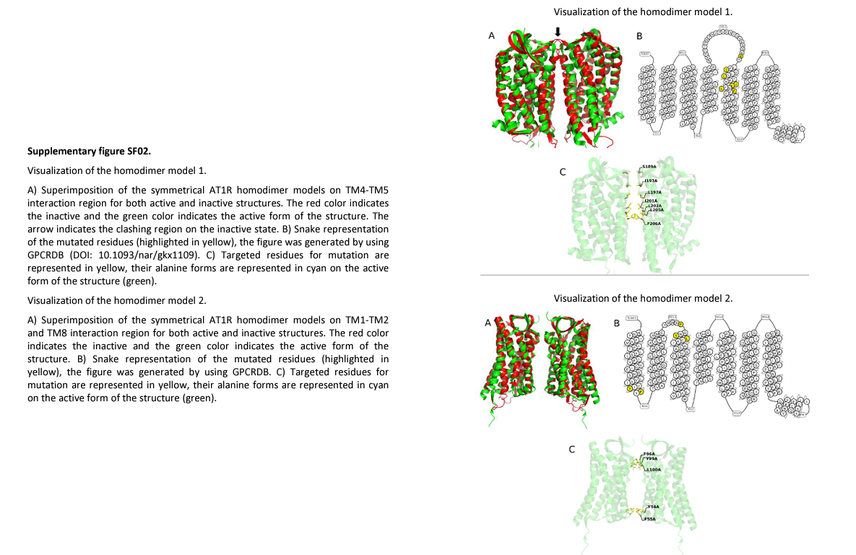
Direct GPCR-EGFR interaction enables synergistic membrane-to-nucleus information transfer
10.1007/s00018-024-05281-5

Slide 3
PPI
Protein-protein etkileşimleri çoğu hücresel sürecin sonucunu belirler.
Yakın homolog olan proteinler genellikle aynı şekilde etkileşime girer.
Protein-protein etkileşimleri, protein dizisi ve yapısal ayrışma üzerinde evrimsel kısıtlamalar oluşturur.
Ağlara öncüdür.

Slide 4
PPI sınıflandırması
Etkileşim gücü
Kalıcı veya geçici
Özellik
Polipeptit zinciri içindeki konum
Ortakların benzerliği
Homo- veya hetero-oligomerler
Doğrudan (ikili) veya kompleks
Güven skoru

Slide 5
PPI'ları Belirleme
Küçük ölçekli yöntemler
Ko-immunopresipitasyon
Afinite kromatografisi
Pull-down deneyleri
In vitro bağlanma deneyleri
FRET, BRET, Biacore, AFM
Yapısal (ko-kristaller)

Slide 6
Yüksek verimli yöntemlerle PPI'lar
Maya iki hibrit sistemleri
Afinite etiket saflaştırması ardından kütle spektrometrisi
Protein mikroarrayleri
Mikroarrayler/gen ortak ifadesi
Fonksiyonel PPI'lar ima edilir
Sentetik letalite
Genetik etkileşimler, fonksiyonel PPI'lar ima edilir

Slide 7
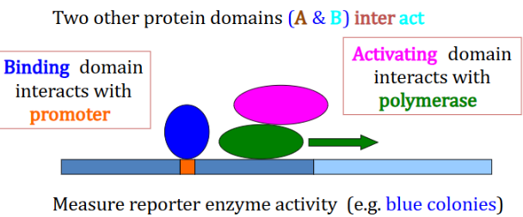
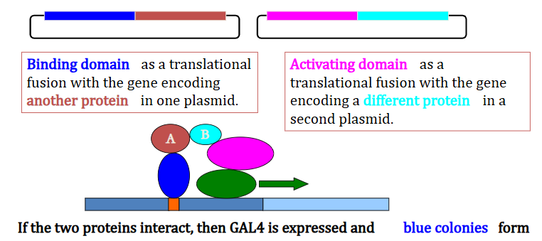
Maya iki hibrit sistemi
Gal4 proteini, DNA'ya bağlanma ve aktifleştirme bölgelerini içerir
Bağlanma bölgesi promotör ile etkileşime girer
Aktifleştirme bölgesi polimeraz ile etkileşime girer
Raporlayıcı enzim aktivitesini ölçün (örneğin, mavi koloniler)
Gal4 proteini: iki bölgenin tek bir protein içinde transkribe edilmesi gerekmez
Eğer etkileşime geçecek kadar yakınlaşabilirlerse, RNA polimerazı aktifleştirirler

Slide 8
Maya iki hibrit sistemi
Avantajlar
Oldukça basit, hızlı ve ucuz
Protein saflaştırması gerektirmez
Önceden protein bilgisi gerektirmez
Yüksek verimli ölçeklendirmeye uygundur
Sadece maya proteinleri ile sınırlı değildir
Sınırlamalar
Sitoplazmik proteinlerle en iyi şekilde çalışır
Yanlış pozitif sonuçlar üretme eğilimindedir

Slide 9
Kütle spektrometrisi
Protein veya protein komplekslerini saflaştırmak gerekir
Afinite etiketleme sistemi kullanın
Düşük konsantrasyonda füzyon proteini geri kazanmak için verimli bir yönteme ihtiyaç vardır

Slide 10
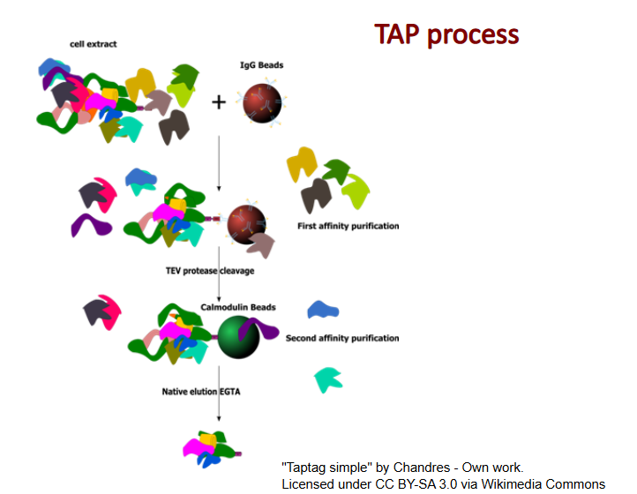
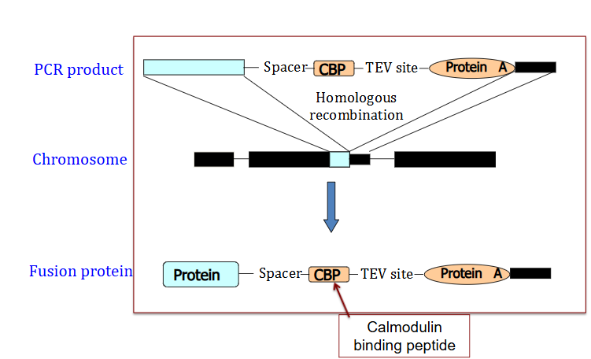
TAP (ardışık afiniteli saflaştırma)

Slide 11
Diğer etiketler
HA, Flag ve His
Anti-etiket antikorları MS analizini etkileyebilir
Streptavidin bağlanma peptidi (SBP)
Streptavidin boncuklarına yüksek afinitesi vardır
Geleneksel TAP etiketi ile karşılaştırıldığında saflaştırma veriminde 10 kat artış sağlar
Wnt/β-katenin yolundaki komplekslerin bileşenlerini tanımlamada başarılı bir şekilde kullanılmıştır

Slide 12
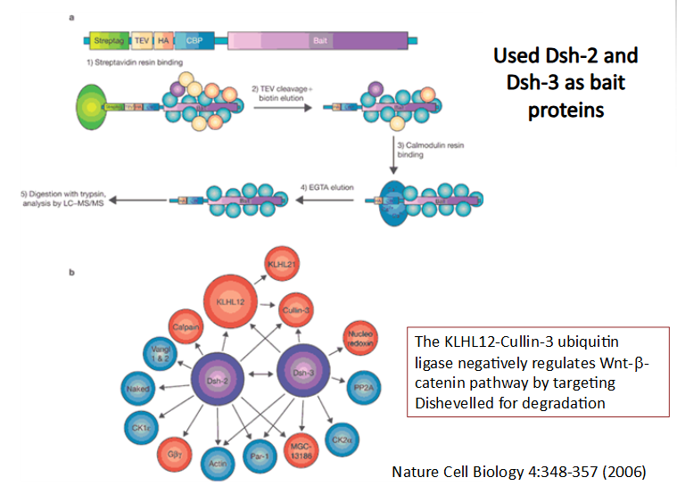

Slide 13
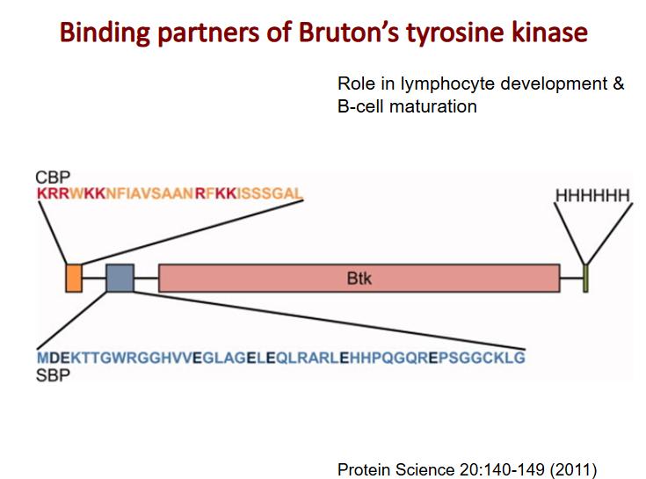

Slide 14
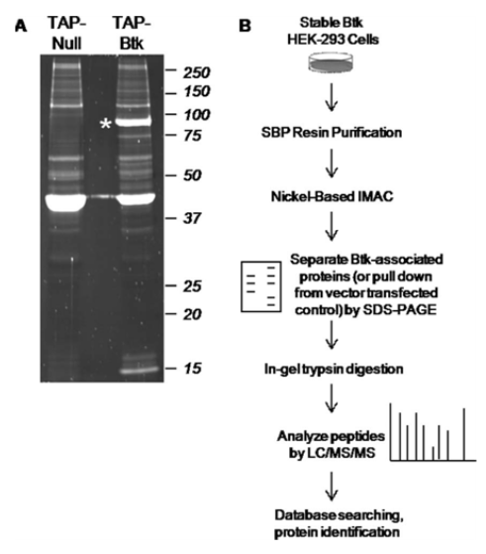

Slide 15
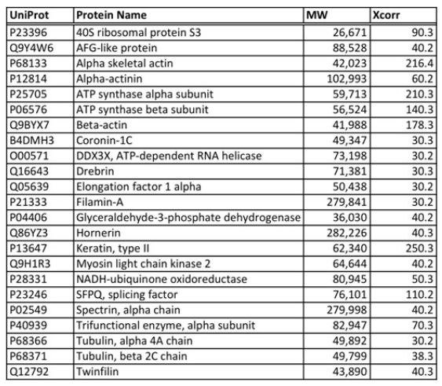

Slide 16
Protein-protein etkileşimleri veritabanları
MINT – Moleküler Etkileşim Veritabanı
35.000 proteinle >240.000 etkileşim
Birden fazla türü kapsar
DIP – Etkileşimde Bulunan Proteinler Veritabanı (UCLA)
27.000 proteinle >79.000 etkileşim
CCSB – Proteomik tabanlı etkileşim ağları (Harvard)
İnsan, virüsler, C. elegans, S. cerevisiae
Bazı yayımlanmamış veriler
IntAct – EBI moleküler etkileşim veritabanı
Birden fazla kaynaktan düzenlenmiş veriler

Slide 17
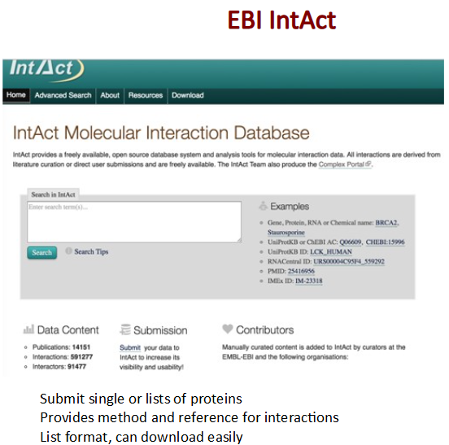

Slide 18
STRING veritabanı
Etkileşimde Bulunan Genlerin Geri Kazanımı için Arama Aracı
Mevcut PPI veri kaynaklarından bilgileri entegre eder
Etkileşimlerin güven skoru sağlar
Yeni dizilenmiş genomlarda etkileşim tahmin algoritmalarını periyodik olarak çalıştırır
v.10 >2000 organizmayı kapsar
string-db.org

Slide 19
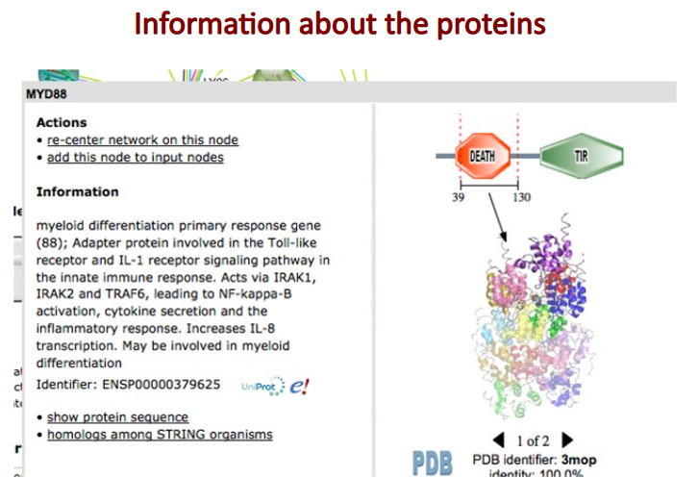
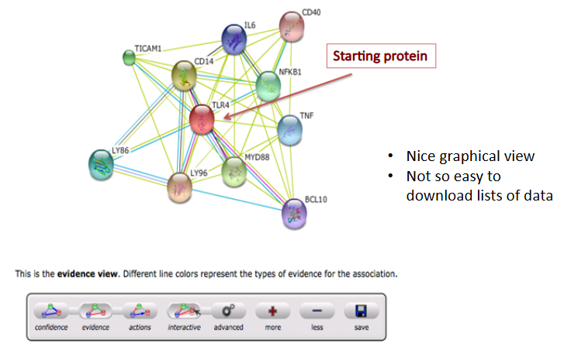
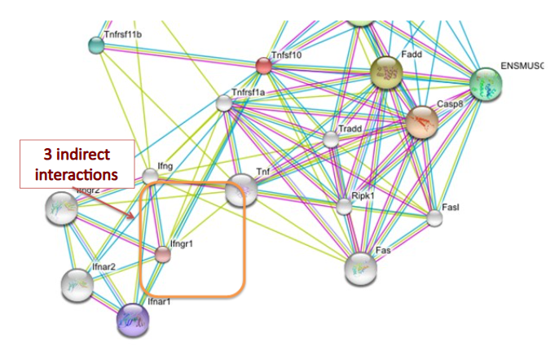
STRING Veritabanında Ağlar

Slide 20
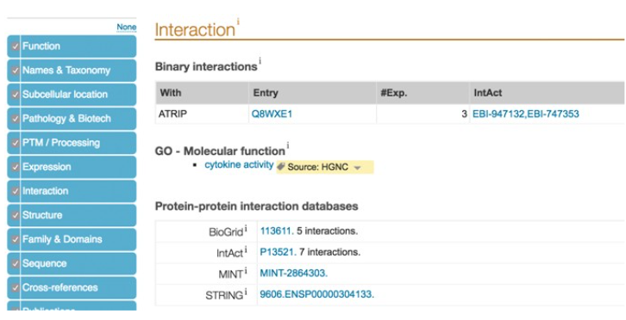
Etkileşim verisine erişim
UniProtKB’den

Slide 21
PPI anotasyonunun transferi
Yüksek verimli PPI çalışmalarının çoğu model organizmalarda yapılmaktadır
Bu anotasyonu farklı bir organizmadaki homolog bir gene transfer edebilir misiniz?

Slide 22
Homologları tanımlama
Bir proteinin ortologu genellikle başka bir türdeki en iyi eşleşen homolog olarak tanımlanır
Anlamlı BLASTP E-değerine sahip adaylar (<10^-20)
Her iki dizideki kalıntıların ≥%80'inin BLASTP hizalamasına dahil edilmesi
Bir adayın karşılık gelen organizmadaki diğer adayın en iyi eşleşen homologu olması

Slide 23
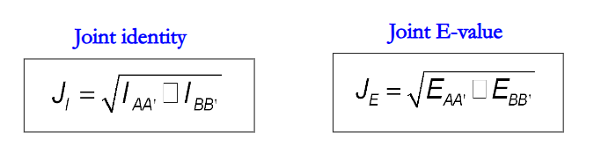
İnterologlar
Eğer bir organizmada A ve B proteinleri etkileşime girerse ve bunların ortologları A' ve B' başka bir türde etkileşime girerse, A—B ve A'—B' etkileşim çiftine interologlar denir
Homologları (A & A', B & B') birbirine hizalayın.
Her iki hizalamanın yüzde kimliğini ve E-değerini belirleyin
Ardından Ortak kimliği ve Ortak E-değerini hesaplayın

Slide 24
Anotasyonun transferi
Maya, solucan ve sinek arasındaki etkileşim veri kümeleri karşılaştırıldı
İki proteinin ortak dizi kimliklerine dayanarak birbirleriyle etkileşime girme olasılığı değerlendirildi
Ortak E-değerlerine dayalı benzer analiz yapıldı
Bilinen bir etkileşim çiftine sahip olan tüm protein çiftleri J₁ ≥ %80 ile birbirleriyle etkileşime girecektir
Jₑ ≤ E⁻⁷⁰ olan protein çiftlerinin yarısından fazlası deneysel olarak doğrulanabilir.

Slide 25
Protein-Protein İnterologlarına Örnekler
C. elegans'ta mpk-1'in 26 diğer proteinle etkileşime girdiği deneysel olarak gösterilmiştir (maya iki hibrit yöntemi ile)
Ste5, S. cerevisiae'deki Mpk-1'in homologudur
Mpk-1'in etkileşim ortakları ile S. cerevisiae'deki en yakın homologları arasındaki benzerliğe dayanarak, interolog yaklaşımı S. cerevisiae'deki Ste5 kompleksinin 6 alt biriminden 5'ini tahmin etmiştir

Slide 26
Protein-protein etkileşimlerini tahmin etmeye ilgi neden?
Protein-protein etkileşimlerini belirlemek zordur ve yüksek verimli (genom çapında) yöntemler hâlâ zor ve pahalıdır
Hedeflenmiş bir pull-down deneyi için aday etkileşim ortaklarını belirlemek, çoğu laboratuvar için daha uygulanabilir bir stratejidir

Slide 27
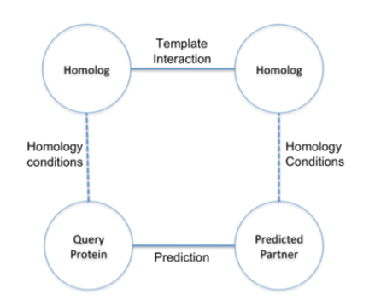
BIPS: BIANA Interolog Tahmin Sunucusu
İnterolog kavramına dayalı
Önceden tanımlanmış hizalamalar
Tahmin edilen etkileşim ortaklarını almak için protein listesini gönderebilir
Güveni artırmak için tahmin edilen listeyi filtreleyebilir

Slide 28
Protein-DNA Etkileşimleri
Abdurrahman Olğaç

Slide 29
Friedrich Miescher 1869’da beyaz kan hücrelerinden "nüklein" adını verdiği fosfor içeren bir maddeyi (bugünkü adıyla DNA) izole etti. Bu, DNA’nın biyolojik öneminin anlaşılmasında ilk adımlardan biriydi. Ancak, Miescher’in çalışması protein-DNA etkileşimlerini gözlemlemekten ziyade, DNA'nın varlığını keşfetmek üzerineydi.
Protein-DNA ilişkisini spesifik olarak mikroskobik düzeyde gözlemleme düşüncesi, ancak 20. yüzyılın ortalarında, hücre biyolojisi ve genetik alanında kullanılan mikroskobik ve biyokimyasal tekniklerin gelişmesiyle mümkün hale gelmiştir. Bu gelişmeler ışığında proteinlerin DNA'ya bağlanma mekanizmaları gibi detaylar anlaşılmaya başlanmıştır.

Slide 30
Protein-DNA etkileşimleriyle ilgili ilk doğrudan gözlemler ve kanıtlar, genellikle James Watson ve Francis Crick'in 1953 yılında DNA'nın çift sarmal yapısını keşfetmelerinden sonra hız kazanmıştır. Bu keşif, proteinlerin DNA ile nasıl etkileşime girdiğini anlamak için kritik bir dönüm noktası olmuştur. Watson, J. D., & Crick, F. H. C. (1953). "A Structure for Deoxyribose Nucleic Acid." Nature, 171(4356), 737–738. DOI: 10.1038/171737a0
Bu çalışmanın ardından, proteinlerin DNA'ya bağlanma mekanizmaları üzerinde daha kapsamlı araştırmalar yapılmıştır. Özellikle 1960'larda Lac operon sistemi üzerinde yapılan çalışmalar, DNA ile etkileşime giren proteinlerin hücredeki gen ifadesini nasıl kontrol ettiğini anlamaya yönelik en önemli keşiflerden biridir. Jacob, F., & Monod, J. (1961). "Genetic regulatory mechanisms in the synthesis of proteins." Journal of Molecular Biology, 3(3), 318-356. DOI: 10.1016/S0022-2836(61)80072-7
Bu makale, bakterilerdeki gen düzenleme sistemlerini tanımlayarak, proteinlerin DNA ile etkileşimde bulunarak gen ekspresyonunu düzenlediğini göstermiştir. Bu çalışmalar, modern biyolojide protein-DNA etkileşimlerinin nasıl anlaşıldığı konusunda temel bir adım olarak kabul edilir.

Slide 31
Transkripsiyon faktörleri gibi DNA'ya bağlanan proteinler (DBP'ler), ökaryotik genomlardaki protein kodlayan genlerin yaklaşık %10'unu oluşturur ve kromatin yapısının düzenlenmesi ve gen ekspresyonunun kontrolünde DNA'nın kısa bölgelerine bağlanarak önemli roller oynar.
Ökaryot genomlarının dizilenmesi, tüm genlerin yaklaşık %10'unun potansiyel DBP'leri kodladığını ortaya koymuştur. Dolayısıyla, her bir yüksek bitki veya omurgalı genomu 2000'den fazla DBP genini barındırır.
Stres veya hastalık sırasında, gelişim süresince ve verim ya da büyümenin kontrolünde temel süreçlerdeki önemlerine rağmen, bu muazzam sayıda varsayılan DBP ve DNA ile etkileşimleri hakkındaki bilgimiz sınırlıdır.

Slide 32
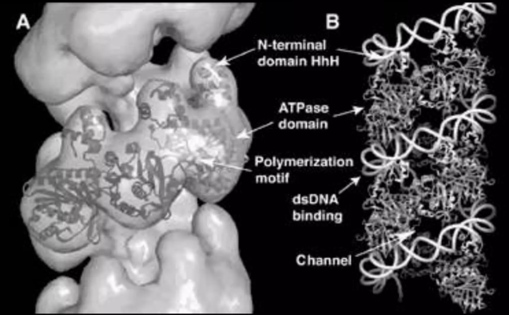

Slide 33
ETKİLEŞİM TÜRLERİ
SPESİFİK
Nükleotid dizilimi doğrudan etkileşimin sonucunu etkiler.
Prokaryotlar ve ökaryotlarda hidrojen bağlanması, iyonik etkileşimler ve Van der Waals kuvvetleri aracılığıyla transkripsiyonu kontrol eder.
SPESİFİK OLMAYAN
Bağlanma etkileşimleri açısından nükleotid dizilimi önemli değildir.
Histon (protein) - DNA etkileşimleri bu tür etkileşimlere bir örnektir ve protein üzerindeki fonksiyonel gruplar ile DNA'nın şeker-fosfat omurgası arasında meydana gelir.

Slide 34
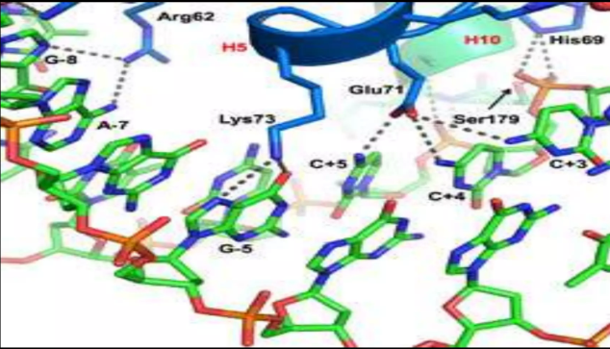
SPESİFİK ETKİLEŞİM
İnsanlarda, Replikasyon proteini A, bu ailenin en iyi anlaşılan üyesidir ve çift sarmalın ayrıldığı süreçlerde kullanılır.
Bu süreçlerdeki DNA'ya bağlanan proteinler arasında transkripsiyon faktörleri bulunur.
Bu bağlanma proteinleri, tek sarmallı DNA'yı stabilize ediyor gibi görünür ve onun kök-döngüler oluşturmasını veya nükleazlar tarafından parçalanmasını engeller.
Bu süreç, DNA replikasyonu, transkripsiyon ve onarımda kullanılır.

Slide 35
SPESİFİTE DÜZEYLERİ
Bir DNA-protein etkileşiminde spesifite düzeylerini değerlendirmek için dikkate alınan faktörler şunlardır:
Bölge spesifikliği
Tanıma
Afinitesi
Denge seçimi

Slide 36
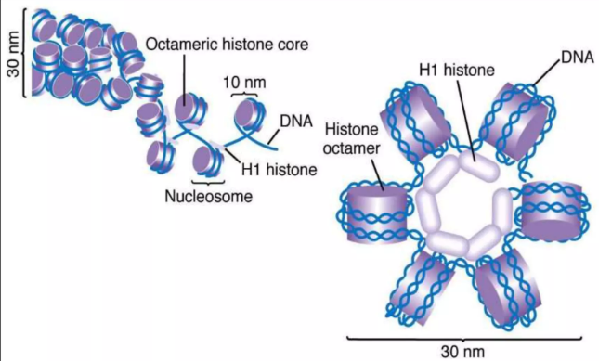
SPESİFİK OLMAYAN ETKİLEŞİMLER
Kromozomlar içinde, DNA yapısal proteinlerle kompleksler oluşturur. Bu proteinler DNA'yı kromatin içine organize eder. Ökaryotlarda bu yapı, DNA'nın küçük bazik proteinler (histonlar) kompleksiyle bağlanmasını içerirken, prokaryotlarda çeşitli protein türleri bu sürece dahil olur.
Histonlar, yüzeyine iki tur çift sarmallı DNA'nın sarıldığı disk şeklinde bir kompleks olan nükleozomu oluşturur. Bu spesifik olmayan etkileşimler, histonlardaki bazik kalıntıların DNA'nın asidik şeker-fosfat omurgasıyla iyonik bağlar oluşturmasıyla meydana gelir ve baz dizisinden bağımsızdır.
Bu bazik amino asit kalıntılarının kimyasal modifikasyonları arasında metilasyon, fosforilasyon ve asetilasyon bulunur. Bu kimyasal değişiklikler, etkileşim gücünü değiştirir ve DNA'yı transkripsiyon faktörlerine daha az ya da daha fazla erişilebilir hale getirerek transkripsiyon hızını değiştirir.

Slide 37
KROMATİN YENİDEN YAPILANDIRMA
Yoğunlaşmış genomik DNA'nın düzenleyici transkripsiyon makineleri proteinlerine erişimini sağlamak ve böylece gen ekspresyonunu kontrol etmek için kromatin mimarisinin değiştirilmesidir.
İki tür: Kovalent Histon Değiştirici Kompleksler ve ATP bağımlı yeniden yapılandırma kompleksleri.
Histon Asetil Transferazlar (HAT), DNA'ya bağlanarak kovalent histon modifikasyonlarını gerçekleştirir.
Bu önemli bir etkileşimdir çünkü kromatinin dinamik yeniden yapılandırılması, birçok temel biyolojik süreçte epigenetik bir düzenleyici rol üstlenir ve düzensizlikler rahatsızlıklara yol açabilir.

Slide 38
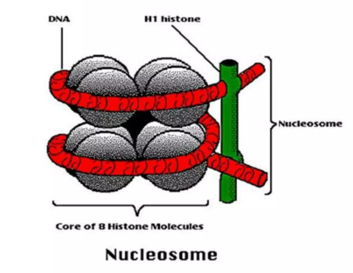
PROSEDÜR
Spesifik histon-değiştirici kompleksler, histonlara çeşitli kimyasal elementlerin eklenmesini veya çıkarılmasını katalizler.
Bu enzimatik modifikasyonlar arasında asetilasyon, metilasyon, fosforilasyon ve ubikitinasyon bulunur ve nükleozomda gerçekleşir.
Bu modifikasyonlar, histonlar ile DNA arasındaki bağlanma afinitesini etkiler ve böylece histonlara sarılı yoğun DNA'nın gevşemesine veya sıkılaşmasına neden olur.
Kütle spektrometrisi ile gözlemlenir (gaz fazındaki iyonların kütle-yük oranını ve bolluğunu ölçer).

Slide 39
TESPİT YÖNTEMLERİ
Kromatin İmmünopresipitasyon (ChIP) Testleri:
ChIP yöntemi, histon modifikasyonu yoluyla transkripsiyonel düzenlemeyi izlemek için kullanılabilir.
ChIP testi yöntemi, canlı hücrelerde DNA-Protein etkileşimlerinin analizine olanak tanır ve bu etkileşimlerin tespiti için hücreleri formaldehit ile muamele ederek etkileşimleri stabilize eder.
Hedef proteinin ve analiz edilecek DNA dizisinin bilinmesi gereklidir; bu, ilgilenilen proteine karşı bir antikor sağlamak için kullanılır ve diğer genomik DNA parçaları ve protein-DNA komplekslerinden protein-DNA kompleksini seçici olarak çökeltebilir, bu da PCR ile çoğaltılabilir.

Slide 40
DNA Elektroforetik Hareketlilik Kayma Testi (EMSA):
EMSA, bilinen DNA oligonükleotid problarına bağlanan proteinleri inceler ve etkileşimin özgüllüğünü değerlendirir.
Bu teknik, protein-DNA komplekslerinin poliakrilamid veya agaroz jel elektroforezine maruz kaldıklarında serbest DNA moleküllerine göre daha yavaş göç ettiği ilkesine dayanır. Protein bağlandığında DNA göç hızı yavaşladığından, bu test aynı zamanda jel gecikme testi olarak da adlandırılır.
Bağlanma bileşenlerine protein-özgül bir antikor eklemek, daha büyük bir kompleks (antikor-protein-DNA) oluşturur ve bu kompleks elektroforez sırasında daha da yavaş göç eder; bu durum "süper kayma" olarak bilinir ve protein kimliklerini doğrulamak için kullanılabilir.

Slide 41
DNA Pull-down Testi:
Pull-down testleri, probun geri kazanılmasını veya immobilize edilmesini sağlayan biyotin gibi yüksek afiniteli bir etiketle işaretlenmiş bir DNA probu kullanır. Bir DNA probu, EMSA'da kullanılan reaksiyona benzer bir reaksiyonda bir hücre lizatı ile kompleks hale getirilebilir ve ardından agaroz veya manyetik boncuklar kullanılarak kompleksin saflaştırılması için kullanılabilir.
Proteinler daha sonra DNA'dan elüe edilir ve Western blot ile tespit edilir veya kütle spektrometrisi ile tanımlanır.
Alternatif olarak, protein bir afiniteli etiketle işaretlenebilir veya DNA-protein kompleksi, ilgilenilen proteine karşı bir antikor kullanılarak izole edilebilir (süper kayma testine benzer). Bu durumda, protein tarafından bağlanan bilinmeyen DNA dizisi Southern blotlama veya PCR analizi ile tespit edilir.

Slide 42
Raporlayıcı Testi:
Raporlayıcı testleri, ilgi duyulan bir promotörün translasyonel aktivitesinin gerçek zamanlı in vivo ölçümünü sağlar.
Raporlayıcı genler, araştırmacı tarafından özelleştirilen bir hedef promotör DNA dizisi ile raporlayıcı gen DNA dizisinin birleşimidir ve DNA dizisi, ateşböceği/Renilla luciferaz veya alkalen fosfataz gibi tespit edilebilir özelliklere sahip bir proteini kodlar. Bu genler, yalnızca ilgili promotör aktive edildiğinde enzim üretir.
Enzim, bir substratı katalize ederek ışık veya spektroskopik cihazlarla tespit edilebilen bir renk değişikliği üretir. Raporlayıcı genden gelen sinyal, aynı promotörden kaynaklanan endojen proteinlerin translasyonunun dolaylı bir belirleyicisi olarak kullanılır.

Slide 43
Mikroplak Yakalama ve Tespit Testleri:
Pull-down testi ve ELISA karışımı olan mikroplak yakalama testleri, immobilize edilmiş DNA problarını kullanarak spesifik protein-DNA etkileşimlerini yakalar ve hedefe özgü antikorlarla protein kimliklerini ve göreceli miktarları doğrular.
Genellikle, bir DNA probu, streptavidin kaplı 96 veya 384 kuyulu mikroplakların yüzeyine immobilize edilir. Bağlanma proteininin oligonükleotide bağlanmasına olanak tanımak için bir hücresel ekstrakt hazırlanır ve eklenir. Ekstrakt daha sonra çıkarılır ve her kuyu birkaç kez yıkanarak spesifik olmayan bağlı proteinler uzaklaştırılır.
Son olarak, protein tespit için işaretlenmiş spesifik bir antikor kullanılarak tespit edilir. Bu yöntem, her bir kuyuda 0.2 pg'den daha az hedef proteini tespit edebilecek kadar hassas olabilir. Bu yöntem ayrıca, primer aminler gibi diğer etiketlerle işaretlenmiş oligonükleotidler için de kullanılabilir ve amin-reaktif yüzey kimyasına sahip mikroplaklar üzerinde immobilize edilebilir.

Slide 44
DNA Ayakizi Analizi:
Ayakizi analizi, canlı hücrelerde bile protein-DNA komplekslerindeki bireysel nükleotidler hakkında ayrıntılı bilgi elde etmek için en yaygın kullanılan yöntemlerden biridir. Bu tür bir deneyde, DNA moleküllerini modifiye etmek veya sindirmek için kimyasallar veya enzimler kullanılır.
Diziye özgü proteinler DNA'ya bağlandığında, bağlanma bölgelerini modifikasyon veya sindirimden koruyabilirler. Bu, daha sonra denatüre jel elektroforezi ile görselleştirilebilir; burada korunmayan DNA, rastgele kesilir.
Bu nedenle, bantlar şeklinde bir ‘merdiven’ olarak görünür ve proteinler tarafından korunan bölgeler karşılık gelen bantlara sahip değildir ve bant deseninde ayak izi gibi görünür. Bu ayak izleri, protein-DNA bağlanma bölgelerindeki spesifik nükleotidleri tanımlar.

Slide 45
DNA-protein etkileşimlerinin incelenmesi sırasında spesifisite kriterlerinin tüm hiyerarşisi dikkate alınmalıdır.
DNA'ya bağlanan proteinleri (DPB) spesifik olarak tespit etmek ve örnekten izole etmek için kullanılan çeşitli yöntemler vardır. Bu proteinlerin ve nükleik asitle etkileşim biçimlerinin belirlenmesi, ifade edilen genler ve ifadeden kaynaklanan fonksiyonlar hakkında bilgi sağlar
.Ancak, her yöntemin kendi sınırlamaları vardır ve daha hassas ve doğru sonuçlar için yeni ekstraksiyon yöntemleri test edilmektedir.

Slide 46
Bir Protein-DNA Etkileşiminin Fonksiyonel Önemini Doğrulama:
Protein bağlanması için gereken nükleotidler ile kontrol elemanının aktivitesi için gereken nükleotidler arasındaki ilişki.
Bir raporlayıcı genin veya endojen genin, DNA'ya bağlanan bir proteinin aşırı ekspresyonu ile trans-aktivasyonu.
Bitişik kontrol elemanlarına bağlanan proteinlerin işbirlikçi bağlanması ve sinerjik işlevi.
Genomik ve in vitro ayak izi desenlerinin karşılaştırılması.

Slide 47
Termodinamik
İlaç keşfi için termodinamik terimi biyomoleküllerin etkileşimi sonrası ortaya çıkan ısı değişimi için kullanılmaktadır.
Doğrudan ölçümü: İzotermal titrasyon kalorimetri(ITC)
Dolaylı ölçümü: Yüzey Plazmon Rezonans (Surface Plasmon Resonance, SPR) veya floresans ile ölçülmektedir.

Slide 48
Ne zaman meydana gelebilir?
Protein-küçük molekül etkileşimi
Protein-protein etkileşimi
Protein-nükleik asit etkileşimi
Protein-metal iyon etkileşimi
Protein-karbonhidrat etkileşimi
Nükleik asit-nükleik asit etkileşimi
İyon-iyon etkileşimi
…

Slide 49
Avantajları
Geniş uygulanabilirlik
Afinite belirlenmesinde düşük hata
Bu sayede K_{D} belirlenmesinde altın standart.
Etiketsiz ölçüm imkanı sunmaktadır.
Isı transferi etkileşimden kaynaklanan bağlanma entalpisi (ΔH) ile sıcaklığa bağlı bağlanma K_{D}’sinden gelmektedir. Bu da hesaplamalarda entropik etkinin hesaplanmasında kullanılabilmektedir.
Bu değerlerin belirlenmesi de yapı etki ilişkilerinin yorumlanmasında moleküler tanınmaya bağlı hangi tip yapısal değişimlerin aktiviteye katkı sunduğunun belirlenmesinde katkı sunmaktadır.

Slide 50
ITC
İki molekülün etkileşimi sonucunda serbest hallerinden etkileştikleri hale geçerken ısı açığa çıkması veya ısının absorbe edilmesine dayalı olarak ölçülmektedir.
Referans hücre genellikle su veya tampon içermektedir.
Örnek hücre ise bağlanan partnerlerden sadece birini ve karıştırma şırıngasında bulunan bağlanma partnerini içermektedir.

Slide 51

Gibbs Serbest Bağlanma Enerjisi
Temel Kavramlar:
Gaz Sabiti R: Termodinamikte kullanılan evrensel bir sabittir, yaklaşık 8,314 J/mol
Mutlak Sıcaklık T: Kelvin (K) cinsinden ölçülen sıcaklıktır.
Entalpi Değişimi ΔH: Bir süreç veya etkileşim için sabit basınçta değiş tokuş edilen ısıyı ifade eder.
Isı Kapasitesi Değişimi (ΔCp)​: Entalpinin sıcaklıkla nasıl değiştiğini gösterir.

Slide 52

van’t Hoff Analizi
Bağlanma Entalpisinin ölçülebilmesi geniş sıacklık aralığında çalışılmasına bağlıdır.
SPR, MST

Slide 53
Termodinamiğin Temel Kuralları
Hidrojen bağları entalpiya olumlu katkı sunar.
Hidrofobik etkileşimler entropiye olumlu katkı sunar.
Konformasyonel değişiklikler entropik olarak olumsuzdur.
Bu temel kuralları göz önüne alarak, bir farmasötik/medisinal kimyager teorik olarak optimizasyon stratejilerinin başarısını veya başarısızlığını test edebilir.

Slide 54
Termodinamik Sonuçlara Dayalı Moleküler Tasarım
Eğer etkili bir hidrojen bağı başarıyla oluşturulduysa, etkileşimin afinitesinde bir artış ve entalpide daha negatif bir değer beklenir.
Bu gerçekleşirse, çalışamya devam edilebilir.
Eğer gerçekleşmezse, kompleks yapısının belirlenmesi beklenmedik bir Yapı-Aktivite İlişkisi ortaya koyabilir.
Benzer şekilde, bir ligand iskelesini rijitleştirme stratejilerinin başarı veya başarısızlığı, etkileşimin olumsuz entropisindeki azalmanın izlenmesiyle değerlendirilebilir.

Slide 55
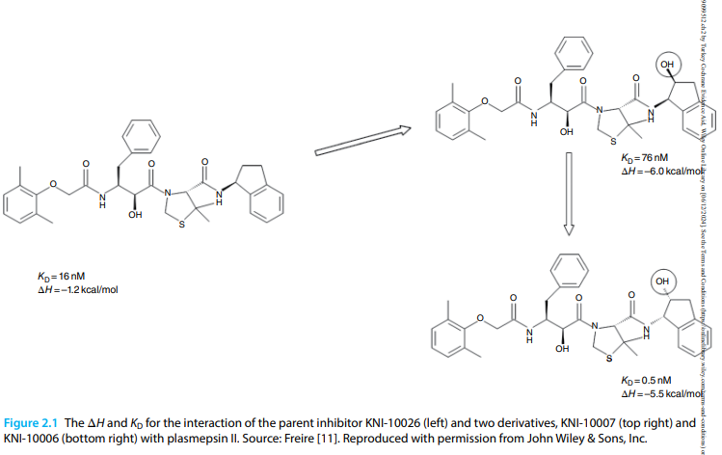
Notes:
iyi bir örneği, antimalaryal bir hedef olan plazmepzin II ile ebeveyn inhibitör (KNI‐10026) ve iki türevi (KNI‐10007 ve KNI‐10006) arasındaki etkileşimin termodinamik verilerinin yorumlanmasıdır.
Ana bileşiğe bir hidroksil grubunun eklenmesi, ek bir hidrojen bağının oluşumuyla uyumlu olarak, bağlanma entalpisinin −1.2’den −6.0 kcal/mol’a yükselmesine neden olmuştur.
Ancak, aynı zamanda, daha büyük entropi kaybı nedeniyle afinite 16 nM’den 76 nM’ye düşmüştür.
Bu entalpi–entropi denkleştirmesi (EEC), öncü molekül optimizasyonunda yaygın olup, bu bölümün başka bir kısmında daha ayrıntılı olarak ele alınacaktır.
İkinci inhibitörde (KNI‐10006) hidroksil grubunun stereokimyasının değiştirilmesiyle, etkileşimin afinitesi 0.5 nM’ye yükselmiştir. Bu durumda, ek hidrojen bağının entalpik avantajı korunurken entropi kaybı en aza indirgenmiştir.
Bu etkileşimin entropideki değişimindeki farklılıklar, daha sıkı bağlanan KNI‐10006 için bağlanma cebindeki hidrofobik grupların ek olarak gömülmesine atfedilmektedir.

Slide 56
İlaç Keşfinde Biyofizik

Slide 57
Aktif bölgede su moleküllerinin ayrılması ve korunması
Ligand bağlanmasında yüzey plazmon rezonans (SPR)
Ligand bağlanması sonucu ısı değişimine dayalı ölçüm (TSA, ITC ve DSC)
Ligand bağlanmasının 2D ve 3D Nükleer Manyetik Rezonans (NMR) ile Belirlenmesi
Ligand bağlanmasının x-ışını kristalgrafisiyle görüntülenmesi
Ligand bağlanmasının etkilerinin elektron mikroskopisiyle (EM ve CryoEM) gösterilmesi
Ligand bağlanmasının hidrojen döteryum değişimi kütle spektrometresi (HDX MS) ile gösterilmesi

Slide 58
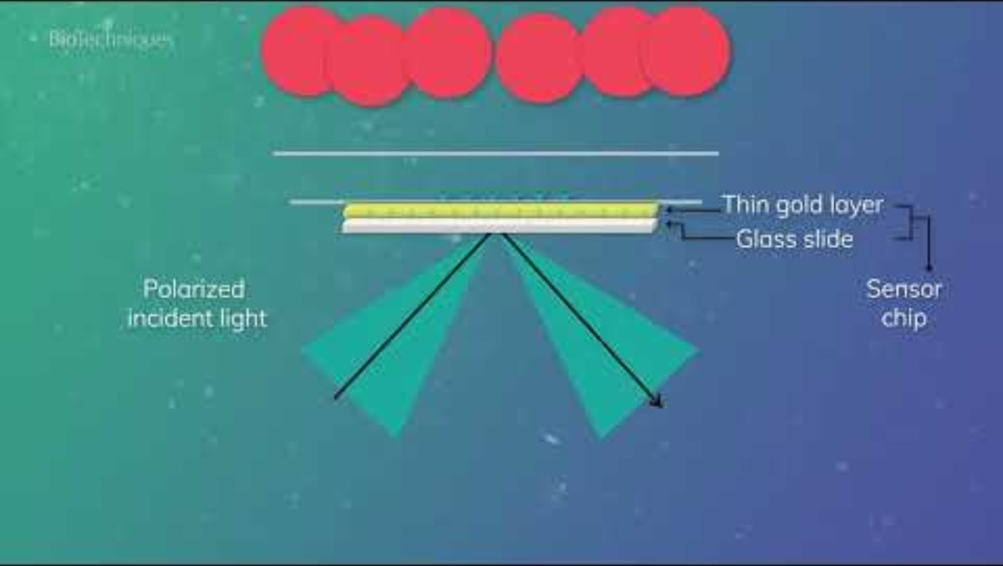
SPR

Slide 59
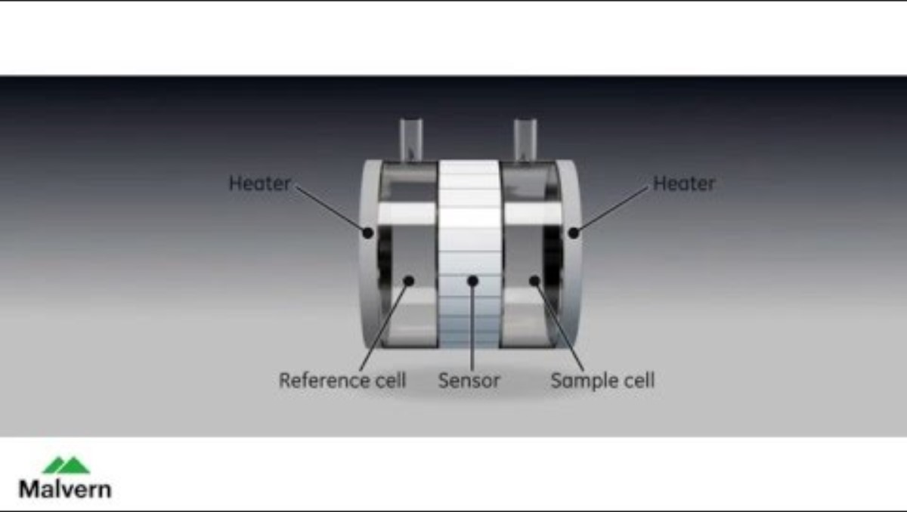
ITC

Slide 60
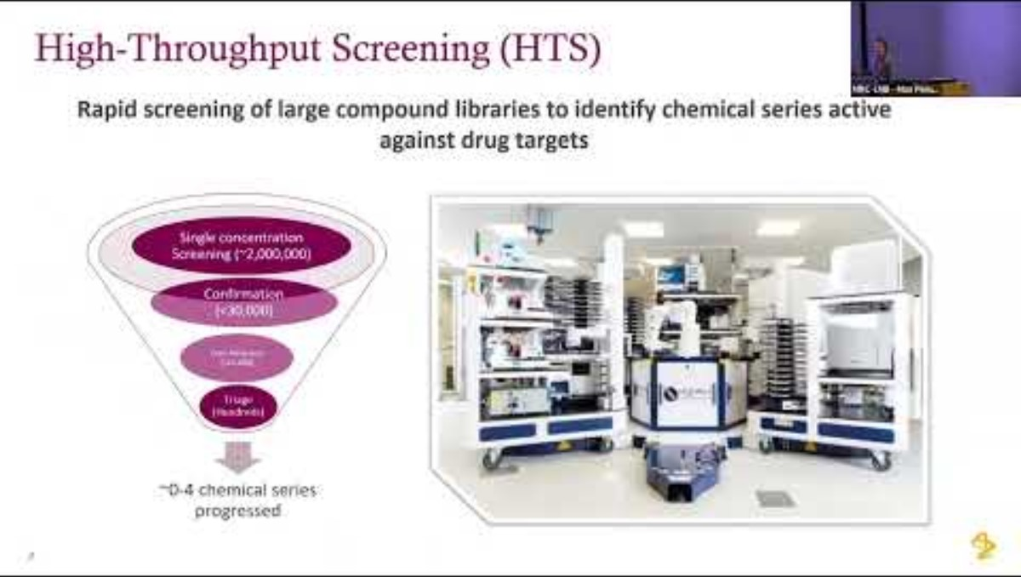
TSA

Slide 61
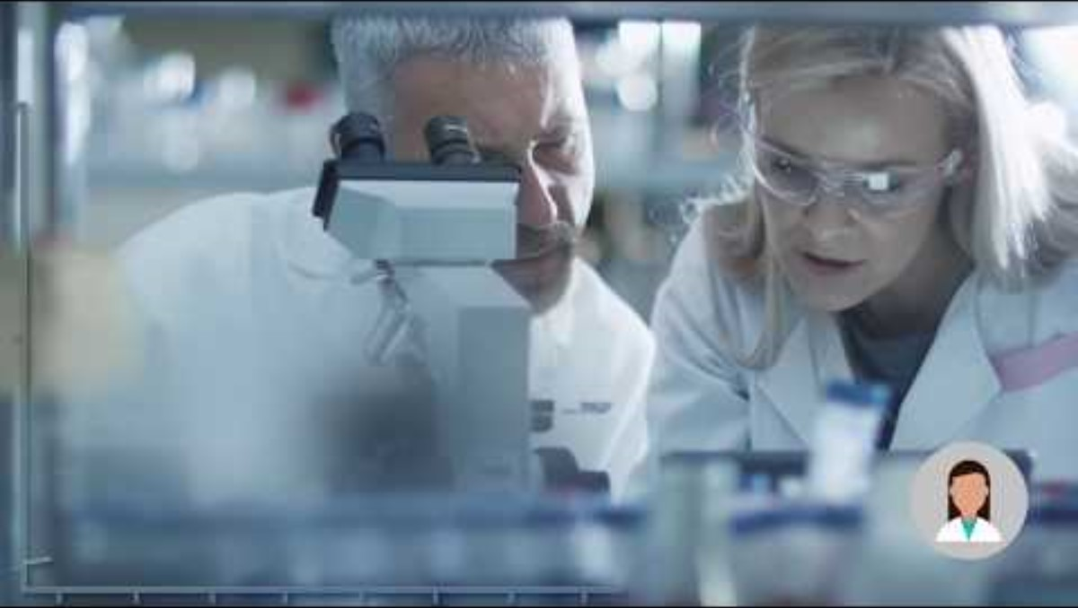
DSC

Slide 62
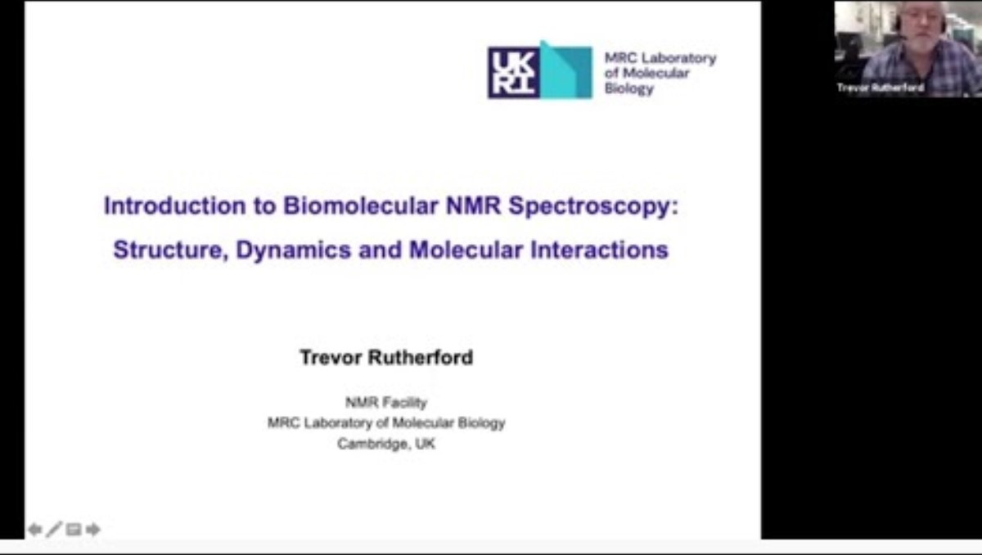
NMR

Slide 63
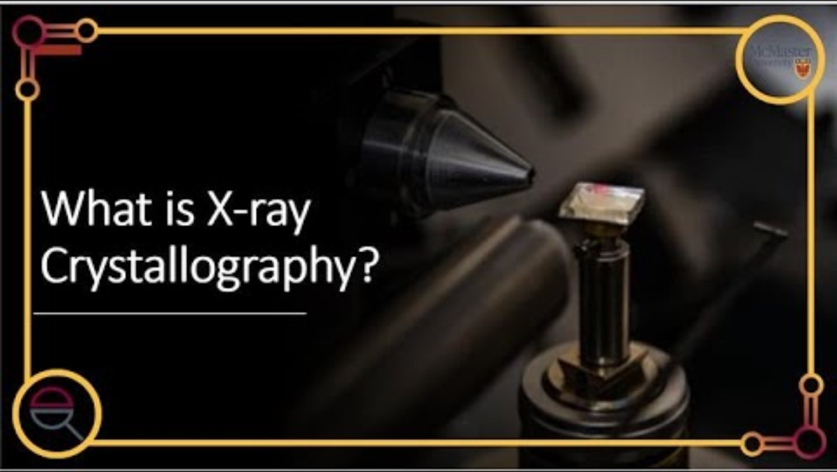
XRD

Slide 64

XRD

Slide 65
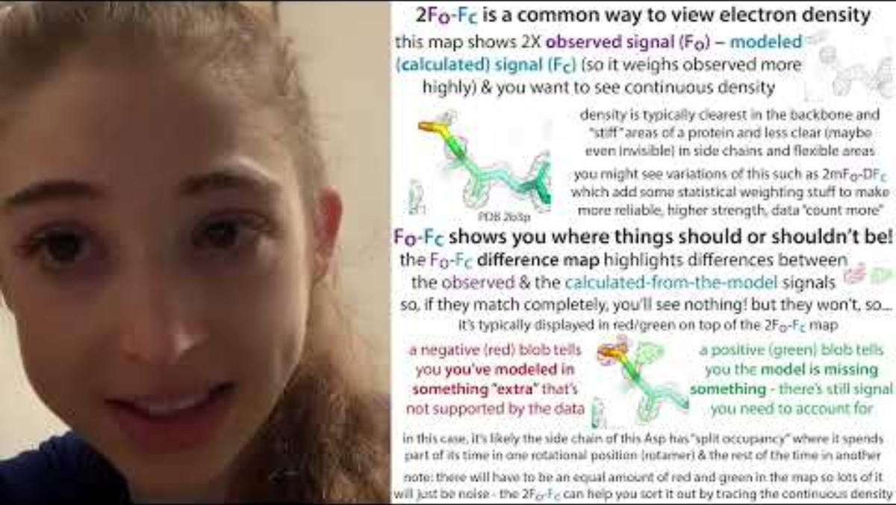
XRD

Slide 66
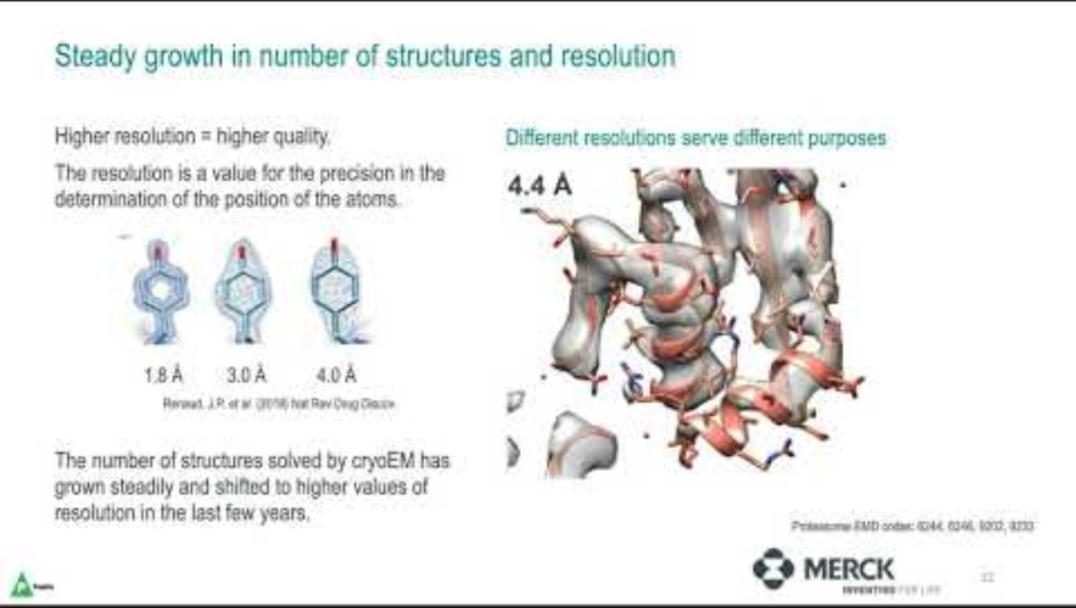
CryoEM

Slide 67
CryoEM

Slide 68
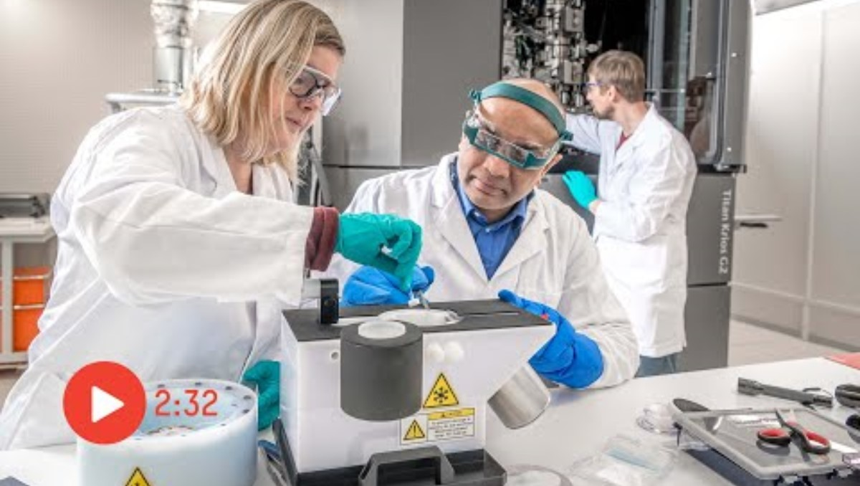
CryoEM

Slide 69
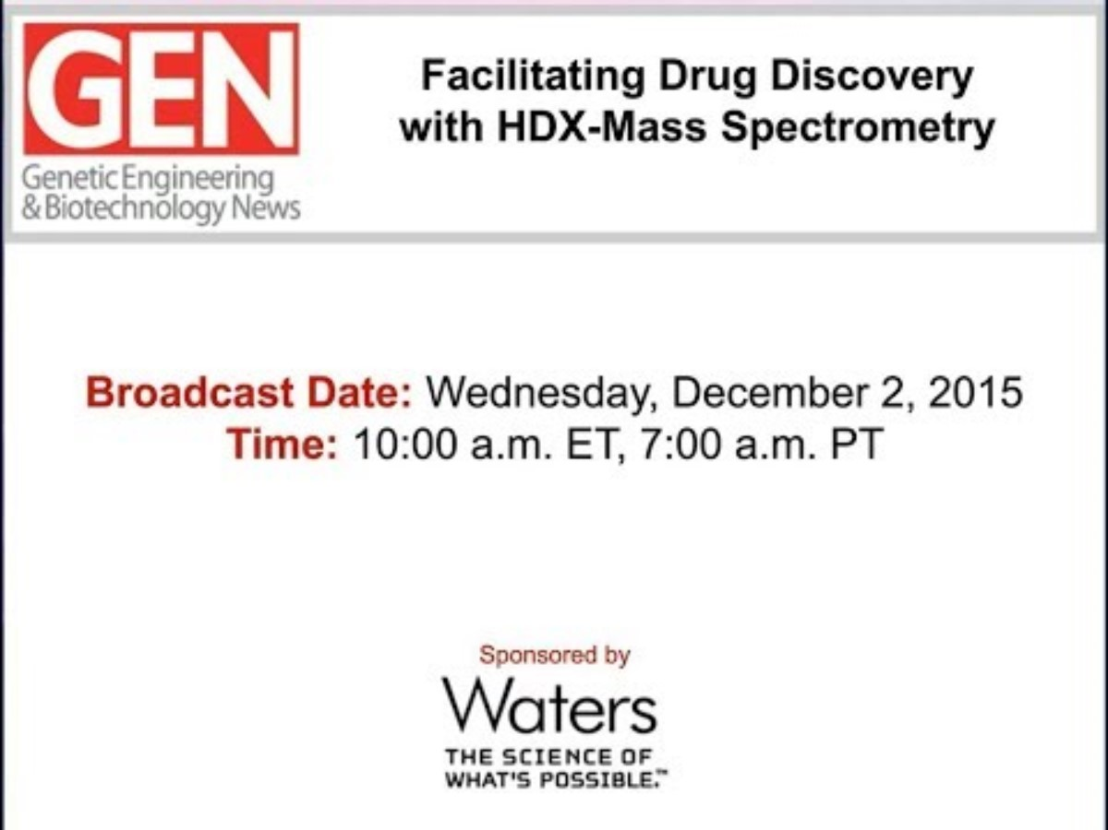
HDX-MS

Slide 70
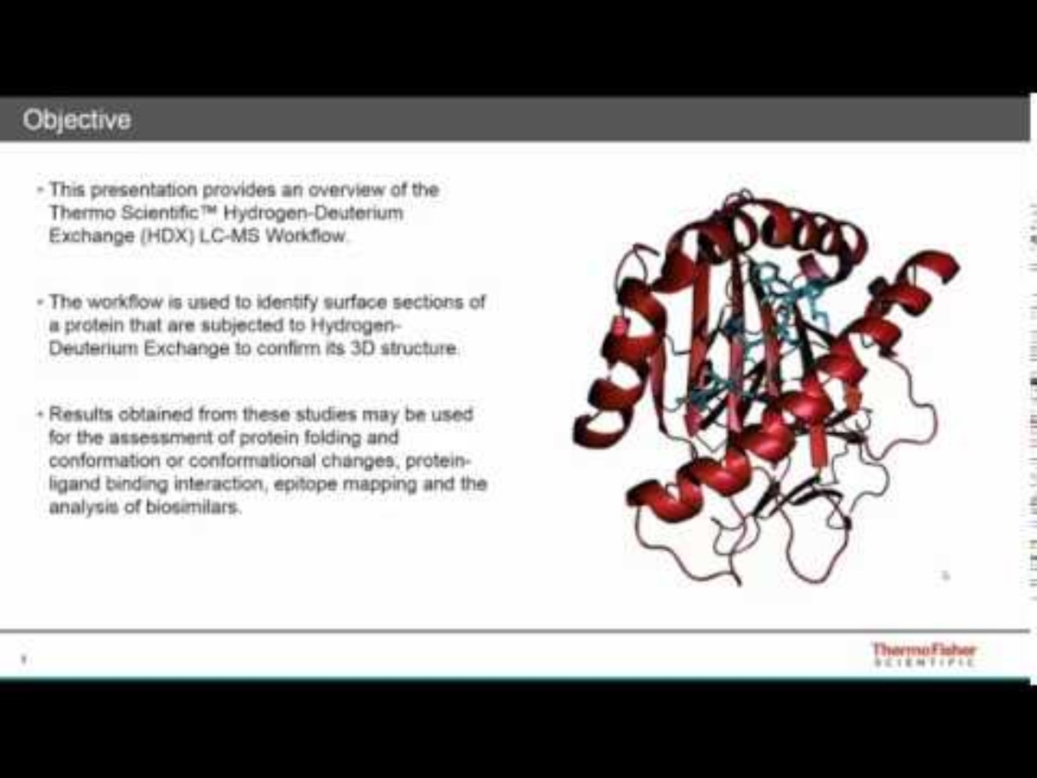
HDX-MS

